Slide 1




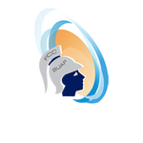
Benemérita Universidad Autónoma de Puebla
Facultad de Ciencias de la Computación
DETECCIÓN DE MANOS Y DEDOS LEVANTADOS
Procesamiento Digital de Imágenes
(PDI)
Autores:
Marco Antonio Algalán Martínez
Jonathan Fernández Flores
María José Llerena Rendón

Slide 2


ÍNDICE
Introducción
Herramientas Utilizadas
Funcionamiento
Desafíos
Posibles Mejoras
Conclusiones

Slide 3

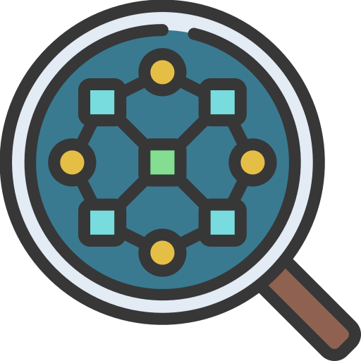

INTRODUCCIÓN
El objetivo de este proyecto es desarrollar una aplicación capaz de detectar manos en imágenes o video en tiempo real, identificar si los dedos están levantados y mostrar esta información visualmente.

Slide 4


HERRAMIENTAS UTILIZADAS
Python 3
OpenCV
MediaPipe
Tkinter
Para la interfaz gráfica de usuario.
Para procesamiento y visualización de imágenes.
Para la detección de manos y extracción de puntos clave (landmarks).

Slide 5

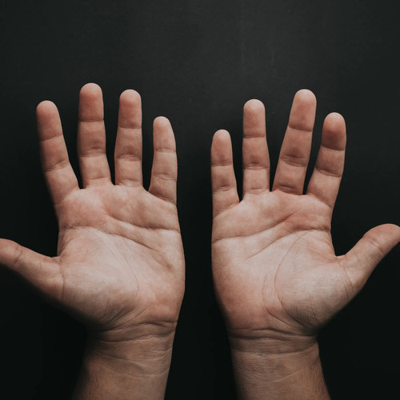
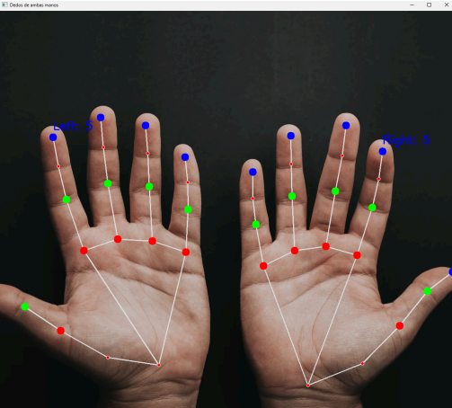
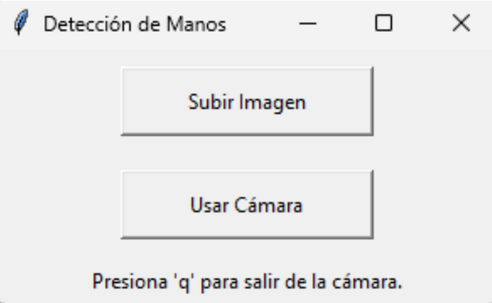
FUNCIONAMIENTO
Subir Imagen
Interfaz de Usuario
Subir una imagen desde su computadora.
Usar la cámara web para reconocimiento en tiempo real.

Slide 6
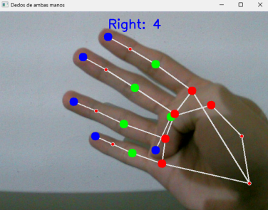
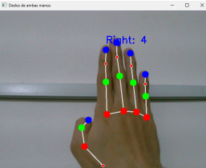
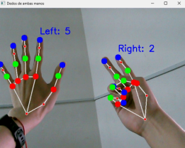
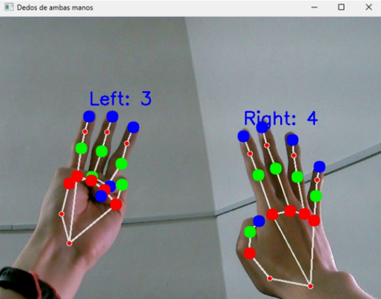
FUNCIONAMIENTO
Usar Cámara

Slide 7
FUNCIONAMIENTO
Procesamiento de Imagen
Al seleccionar una imagen o activar la cámara, el sistema detecta las manos presentes.
Se identifican los puntos clave de cada mano.
Se calcula el ángulo de cada dedo usando tres puntos (articulaciones) para determinar si está extendido o doblado.
Se dibujan los puntos utilizados para el cálculo con colores distintivos sobre la imagen.
Se muestra la cantidad de dedos levantados y si la mano es izquierda o derecha (corrigiendo la etiqueta según la orientación de la cámara).

Slide 8

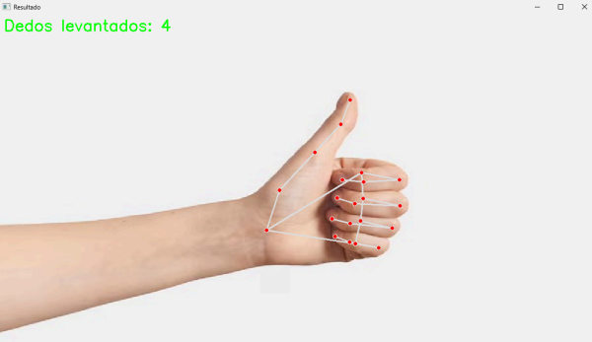
DESAFÍOS
Versión Inicial
Se basaba en comparar la posición de la punta del dedo con la base.
Era menos mucho menos precisa.

Slide 9
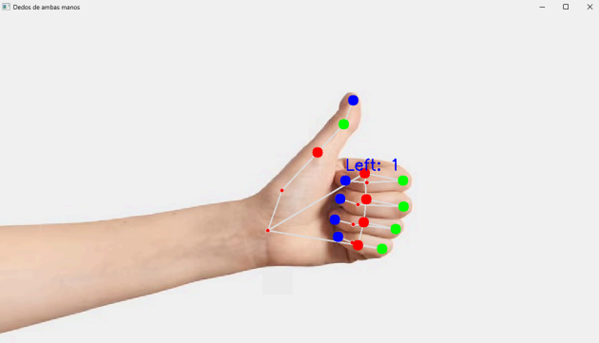
DESAFÍOS
Versión Mejorada
Se calcula el ángulo entre las articulaciones principales de cada dedo.
Si el ángulo es mayor a 160°, el dedo se considera levantado.
Este método es más robusto y nos funcionó mucho mejor.

Slide 10

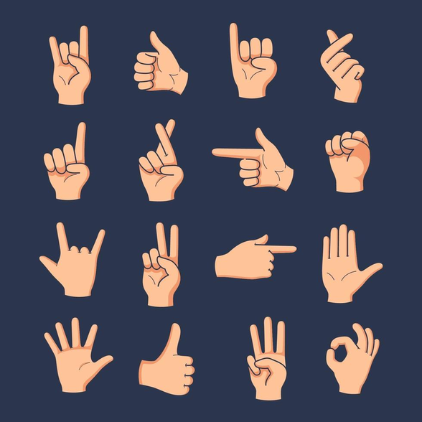
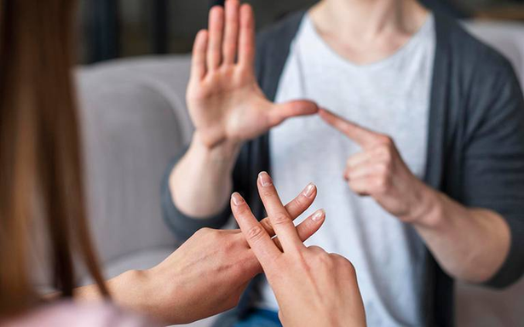
POSIBLES MEJORAS
Entre las mejoras posibles se encuentra la opción de guardar los resultados procesados, añadir soporte para el reconocimiento de más gestos o señales como el lenguaje de señas que se tenía contemplado al inicio del proyecto, y perfeccionar la interfaz gráfica para implementar diferentes aplicaciones, hacerla más intuitiva y amigable.

Slide 11
CONCLUSIONES
El uso combinado de MediaPipe y OpenCV ha permitido implementar un sistema eficiente y preciso para la detección de manos y dedos levantados. El cambio de una lógica basada en posiciones a una basada en ángulos ha mejorado notablemente la precisión del sistema. Además, la integración de una interfaz gráfica sencilla facilita su uso y accesibilidad si es que no se cuenta con una webcam para su uso

Slide 12


MUCHAS
GRACIAS

